Slide 1

Pruebas unitarias

Slide 2
Las pruebas unitarias son pruebas pequeñas y cortas que verifican el comportamiento de un solo método o clase. Cuando el código que está probando se basa en otros métodos o clases, las pruebas unitarias se basan en simuladores de esas otras clases para que la prueba solo se enfoque en una cosa a la vez.
Las pruebas unitarias son herramientas de testing para asegurar que nuestro código no cambia su funcionalidad pese a que hagamos cambios en él. Es decir, imaginemos que tenemos una librería matemática con unas operaciones simples:

Slide 3
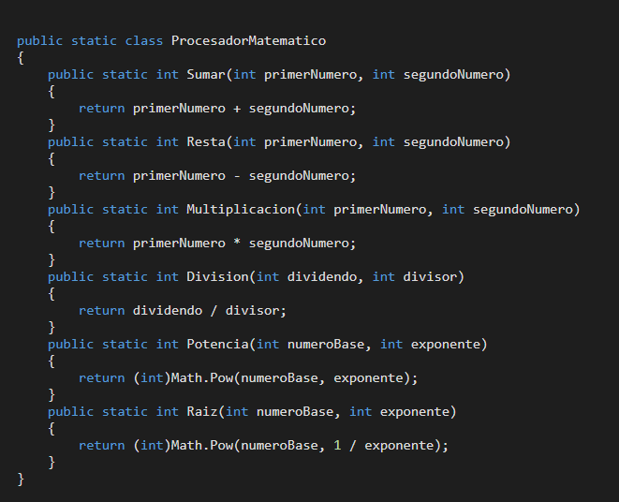
¿Que pasaría si una de estas operaciones básicas fallase por un cambio no comprobado?
Pues probablemente, no pensaríamos que algo tan simple puede estar fallando… y eso que podemos haberlo cambiado incluso sin darnos cuenta…
Para evitar ese tipo de fallos, existen este tipo de herramientas, cuya finalidad es que, ante unos datos de entrada conocidos, si todo va bien, tenemos que tener unos datos de salida que podemos predecir y comprobar.

Slide 4
Patrón Arrange-Act-Assert (AAA)
El patrón Arrange-Act-Assert (AAA) es una convención común utilizada en pruebas unitarias para estructurar el código de manera clara y comprensible. Este patrón divide las pruebas en tres secciones principales: Arrange (preparación), Act (acción) y Assert (verificación). Este enfoque garantiza que las pruebas sean fáciles de leer, entender y mantener.

Slide 5

Arrange
Arrange (Preparar): En esta fase, se configuran los objetos, dependencias y datos necesarios para ejecutar la prueba. Aquí es donde creas los objetos que vas a probar y simulas las dependencias (como servicios o repositorios) si es necesario.
Objetivo: Configurar el entorno de prueba.
Qué hacer: Inicializar variables, configurar dependencias simuladas (mocks o fakes), y preparar los datos de entrada.

Slide 6

Act
Act (Actuar): En esta fase, ejecutas el código que quieres probar. Es la acción que se va a verificar, es decir, el comportamiento del método o función que está siendo probado.
Objetivo: Ejecutar el código que estamos probando.
Qué hacer: Llamar al método o función que está siendo probado, utilizando los datos configurados en la fase Arrange.

Slide 7

Assert
Assert (Afirmar): Esta fase es donde verificas si el resultado del código bajo prueba es el esperado. Aquí comparas los resultados reales con los resultados esperados para asegurarte de que el código se comporta correctamente.
Objetivo: Verificar que el comportamiento del código sea el esperado.
Qué hacer: Usar afirmaciones (assertions) para comparar el resultado real con el valor esperado, y confirmar que la lógica funciona correctamente.

Slide 8
¿Por qué es útil el patrón AAA?
Claridad: Separa claramente la preparación de la prueba, la acción que estás probando y la verificación de los resultados, haciendo que el código de las pruebas sea fácil de seguir.
Mantenibilidad: La estructura organizada facilita la modificación de las pruebas, ya que las secciones están claramente diferenciadas.
Reusabilidad: Es fácil modificar solo una sección de la prueba (por ejemplo, los valores de entrada o el comportamiento de las dependencias) sin tener que cambiar toda la prueba.
Conclusión:
El patrón Arrange-Act-Assert (AAA) es una práctica recomendada para estructurar pruebas unitarias, ya que mejora la legibilidad y la claridad de las pruebas. Divide la prueba en tres pasos: preparar el entorno, ejecutar el código y verificar el resultado. Esto ayuda a mantener las pruebas organizadas y comprensibles.

Slide 9
FluentAssertions
FluentAssertions es una librería en .NET que facilita la escritura de pruebas unitarias más legibles y expresivas. Esta librería permite realizar afirmaciones (assertions) sobre el comportamiento del código de una manera fluida y encadenada, mejorando la legibilidad y la claridad en comparación con las afirmaciones tradicionales que se encuentran en librerías como Assert de NUnit o MSTest.

Slide 10
Características principales:
Legibilidad: Las afirmaciones en FluentAssertions suelen estar escritas de una manera más cercana al lenguaje natural, lo que facilita entender las pruebas sin necesidad de comentarios adicionales.
Encadenamiento de métodos: Permite encadenar varias condiciones de validación para objetos complejos de forma fluida.
Soporte para varios tipos de pruebas: Soporta afirmaciones sobre objetos, colecciones, excepciones, tareas asíncronas, tipos nulos, entre otros.
En resumen, FluentAssertions es una herramienta poderosa para escribir pruebas unitarias más expresivas y comprensibles en .NET, haciéndolas más intuitivas y manteniéndose alineadas con el flujo del lenguaje natural.

Slide 11
FakeItEasy
FakeItEasy es una librería de mocking en .NET que se utiliza en pruebas unitarias para simular el comportamiento de dependencias o colaboradores de las clases bajo prueba. Específicamente, permite crear fakes (objetos simulados) que reemplazan las implementaciones reales, lo que facilita el aislamiento de la unidad de código que se está probando.
¿Por qué usar FakeItEasy?
Cuando se escriben pruebas unitarias, es importante probar una unidad de código en aislamiento, sin que otras dependencias (como servicios, bases de datos, APIs externas, etc.) interfieran. FakeItEasy permite crear objetos falsos que se comportan de acuerdo con lo que se necesita para cada prueba, sin necesidad de utilizar implementaciones reales de esas dependencias.

Slide 12
FakeItEasy y Mockito son dos librerías populares utilizadas para pruebas unitarias en diferentes ecosistemas. Mientras que FakeItEasy es para .NET, Mockito es una librería de mocking diseñada para aplicaciones en Java. Aunque cumplen funciones similares, cada una tiene características propias que se adaptan mejor al lenguaje para el que fueron desarrolladas.
Lenguaje y ecosistema:
FakeItEasy: Está diseñado específicamente para .NET, por lo que se integra perfectamente con el ecosistema de pruebas en .NET (como NUnit, MSTest o xUnit).
Mockito: Es una herramienta muy popular en el ecosistema Java, y se usa ampliamente con marcos de pruebas como JUnit y TestNG.
Ambos son las mejores opciones en sus respectivos lenguajes, por lo que no puedes compararlos directamente en cuanto a cuál es "mejor" en general, sino más bien cuál es más adecuado para el lenguaje y las herramientas que estés usando.

Slide 13
Microsoft.EntityFrameworkCore.InMemory
Microsoft.EntityFrameworkCore.InMemory es un proveedor de bases de datos en memoria para Entity Framework Core (EF Core), que permite usar una base de datos en memoria (es decir, que existe solo en la RAM) para realizar operaciones de prueba sin necesidad de depender de una base de datos real (como SQL Server, PostgreSQL, etc.).

Slide 14
Características principales:
Base de datos temporal: Los datos solo se almacenan en la memoria durante la ejecución de la aplicación o las pruebas. Cuando se termina el proceso, toda la información almacenada se pierde.
Rápido y fácil de configurar: Dado que los datos se manejan en la memoria, las operaciones de lectura/escritura suelen ser mucho más rápidas en comparación con una base de datos real, y no requiere configuración de un servidor de base de datos.
Ideal para pruebas unitarias y de integración: Es útil para crear pruebas que dependen de operaciones con bases de datos, sin tener que conectarse a una base de datos física.

Slide 15
¿Por qué usar InMemory para pruebas?
Pruebas rápidas: Dado que no necesitas conectarte a una base de datos física ni configurar un servidor, las pruebas se ejecutan mucho más rápido.
Evita dependencias externas: Para pruebas unitarias o de integración que requieren persistencia de datos, usar InMemory te permite evitar la complejidad de interactuar con bases de datos reales o servidores de prueba.
Consistencia en las pruebas: Dado que los datos solo se almacenan en la memoria y se borran después de cada prueba, puedes estar seguro de que las pruebas comienzan en un estado limpio cada vez.

Slide 16
Cuándo usar InMemory y cuándo no:
Cuándo usar InMemory:
Para pruebas unitarias que solo verifican la lógica de tu código y no dependen de características específicas de la base de datos (como consultas SQL avanzadas, procedimientos almacenados o índices).
Cuando necesitas prototipos rápidos o pruebas que no dependan del rendimiento o características específicas de una base de datos relacional.
Cuándo evitar InMemory:
No es recomendable para pruebas de integración que requieren interacción con características avanzadas de una base de datos real (transacciones, relaciones complejas, restricciones de integridad, etc.).
Si deseas simular el comportamiento exacto de una base de datos SQL, InMemory puede no ser adecuado porque algunas operaciones, como SQL nativo, pueden comportarse de manera diferente.

Slide 17
Conclusión:
Microsoft.EntityFrameworkCore.InMemory es una herramienta útil para realizar pruebas rápidas y sin complicaciones en aplicaciones que usan Entity Framework Core. Es ideal para simular interacciones con bases de datos sin tener que configurar una base de datos física, lo que lo convierte en una excelente opción para pruebas unitarias. Sin embargo, para pruebas más realistas, es mejor usar un proveedor de base de datos real.

Slide 18
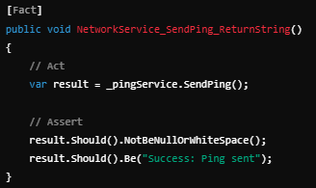
En XUnit, hay dos formas principales de definir pruebas unitarias:
1. [Fact]: Se usa para definir pruebas individuales que no requieren parámetros. Es equivalente a [TestMethod] en MSTest. Se ejecuta sin ninguna variación de datos.
🔹 Se ejecuta una sola vez sin parámetros.

Slide 19
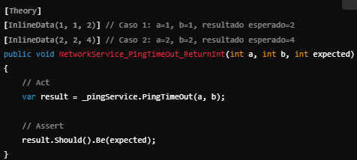
En XUnit, hay dos formas principales de definir pruebas unitarias:
2. [Theory]
Se usa para pruebas con diferentes conjuntos de datos.
Permite parametrizar pruebas para evitar código duplicado.
Debe ir acompañado de [InlineData] u otros métodos de datos.
La prueba se ejecuta dos veces
con valores diferentes:
PingTimeOut(1,1) → Resultado esperado: 2
PingTimeOut(2,2) → Resultado esperado: 4

Slide 20
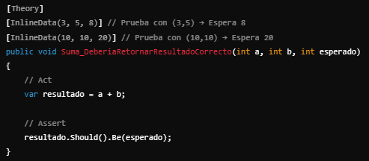
3. [InlineData]
Se usa junto con [Theory] para enviar valores de prueba.
Cada [InlineData] representa un conjunto de parámetros para la prueba.
Ejecuta la prueba dos veces con diferentes valores.

Slide 21
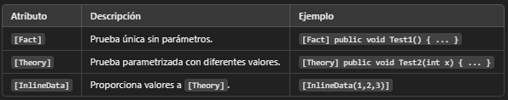
¿Cuándo usar [Fact] y cuándo [Theory]?
✅ Usar [Fact] cuando la prueba no necesita parámetros. ✅ Usar [Theory] con [InlineData] cuando necesites probar con múltiples valores sin duplicar

